Slide 1

Декомпозиция процессов
Notes:
Иллюстрацию меняем на релевантную теме урока!

Slide 2

Алина Загидуллина
Давайте знакомиться!
Head of digital products, РЖД-Медицина
>4 лет работала в операционном консалтинге в большой четверке (Deloitte, KPMG) с фокусом на проекты по оптимизации бизнес-процессов и разработке программ диджитализации
Делала проекты для различных индустрий, среди которых - ритейл, нефтяная промышленность, телеком, банки и транспорт
Также работала в VK (раньше Mail.ru Group), в отделе аналитики и эффективности, где разрабатывала сценарии развития для таких продуктов как ВКонтакте, GeekBrains, Юла, Delivery Club, Одноклассники и многих других
Notes:
Стандартный слайд знакомства. Не меняем его, меняем текст в нем.

Slide 3
План курса
1
2
3
4
Введение в операционную модель
Введение в бизнес-процессы
Декомпозиция процессов
Описание бизнес-процессов
5
6
7
8
Основные нотации описания бизнес-процессов: BPMN
Основные нотации описания бизнес-процессов: UML
Анализ процессов для выявления проблемных зон
Формирование предварительных гипотез по улучшению процессов
9
10
11
Детальная подготовка инициатив по оптимизации
Планирование и контроль проекта
Непрерывный процесс совершенствования
Notes:
Стандартный слайд. Не меняем его, меняем текст в нем.

Slide 4
Что будет на уроке сегодня
Узнаем, что такое декомпозиция бизнес-процессов, для чего она нужна и как её делать;
Разберёмся, какие существуют уровни бизнес-процессов;
Научимся разделять бизнес-процессы на эти уровни;
Узнаем, что такое сквозной бизнес-процесс.
Notes:
Посоветуйся с методистом как лучше провести знакомство с аудиторией. Вопросы могут меняться. Стандартный слайд знакомства. Не меняем его, меняем текст в нем и иллюстрации (если нужно)

Slide 5
Декомпозиция

Slide 6
Введение
На прошлом уроке мы с вами познакомились с бизнес-процессами. Знаем, что они бывают разных типов: основные, поддерживающие и управляющие
Чем отличается процесс “Управление персоналом” от процесса “Расчет заработной платы”? Ответ: “Расчет заработной платы” – составляющая часть процесса “Управление персоналом” А сколько еще таких частей? На что они бьются? По какому принципу? – ответить на эти вопросы поможет декомпозиция

Slide 7
По ходу моделирования бизнес-процессов блох-схемы часто становятся слишком сложными, что снижает их визуальную наглядность, повышает трудоемкость анализа и принятия решений, затрудняет регламентацию: на громоздкой, запутанной схеме сложно выявить и устранить логические ошибки
Для того, чтобы сделать модель достаточно простой и наглядной можно:
Создать несколько подпроцессов
Исключить из схемы действия, которые выполняются в рамках других процессов, и смоделировать взаимодействие с этими процессами (межпроцессное взаимодействие)
Использовать типовые (повторно выполняемые) процессы
Возникает практическая необходимость грамотно использовать методы декомпозиции и межпроцессного взаимодействия

Slide 8
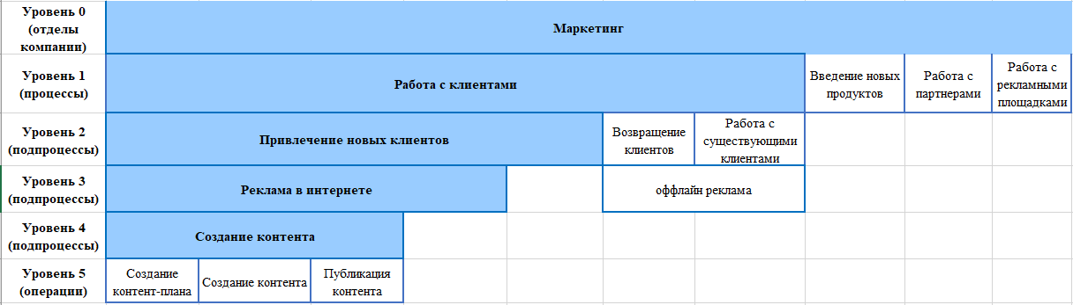
Определение декомпозиции
Декомпозиция – это разделение целого на части. Декомпозиция бизнес-процессов подразумевает, что каждый процесс можно представить, как иерархию выстроенных элементов: от общего к частному. Позволяет рассматривать процесс как нечто сложное, состоящее из меньших и более простых процессов.
Цель декомпозиции бизнес-процессов: прийти от общих процессов компании к последовательности действий и, в конечном счёте, к конкретным регламентам

Slide 9
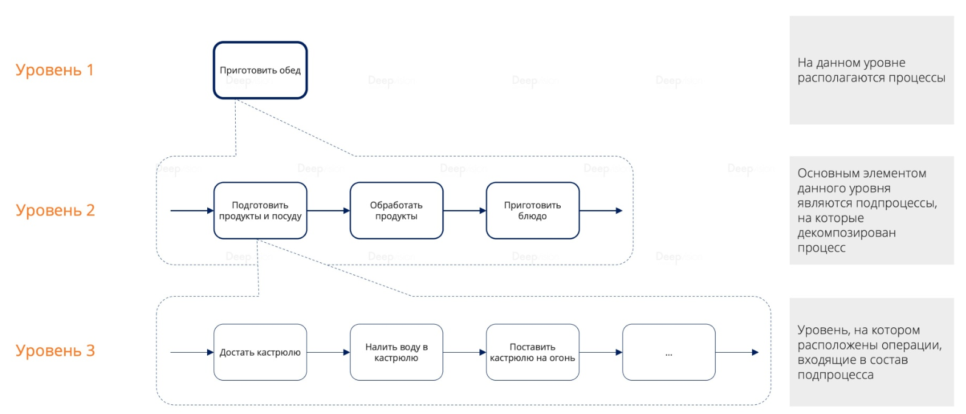
Подпроцесс и операция
Подпроцесс – это процесс более низкого уровня: количество уровней, подпроцессов, на которые мы делим процесс, может быть безграничным. Подпроцесс можно рассматривать отдельно: он имеет такие же составляющие и свойства. У подпроцесса так же есть начало, окончание, механизм реализации, показатели и т.д.
Операция – это самое простое действие в процессе. "Простое" означает, что его не надо детализировать. Если процесс не имеет вложенных подпроцессов, то его механизм реализации как раз представляет собой цепочку операций.
Пример:

Slide 10
Насколько необходимо детализировать процессы?
Ответ:
Все зависит от цели описания бизнес-процесса: если нужно подробное описание для новичка, то и детализировать необходимо максимально. Таким образом, кстати, можно готовить инструкции для некоторых подпроцессов.
Если же вы делаете общую модель, то достаточно общих, объемных операций: к примеру, подготовка квартального отчета, тоже может быть операцией, а может и подпроцессом с большим количеством уровней.
Группировка операций и подпроцессов
Иногда необходимо объединить некоторые операции или подпроцессы, чтобы ими было легче оперировать:
Работы – это процессы и/или операции, которые выполняет один человек или одно подразделение
Функции – совокупность работ, похожих друг на друга или имеющих что-то общее

Slide 11
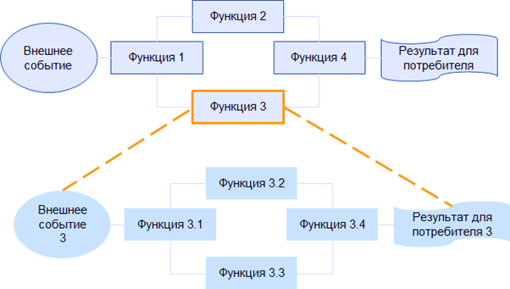
Декомпозиция позволяет схематично увидеть:
взаимосвязь действий (операций) внутри более крупных процессов;
взаимодействие и зоны ответственности сотрудников;
узкие места (потерянные функции) в бизнес-процессах компании.
Каждый процесс, по сути, является множеством и подмножеством функций общей организации
Каждая функция в бизнес-процессе может быть снова интерпретирована как самостоятельный процесс (подпроцесс)
Этот подпроцесс запускается предыдущим подпроцессом или общим начальным событием, и обеспечивает результат для следующего подпроцесса или конечного клиента, если это последний процесс сквозного процесса

Slide 12
Типы декомпозиции бизнес-процессов

Slide 13
Неизменным условием декомпозиции является подчинение нижних уровней верхним
Важно не нарушать правило, согласно которому суть разделяемого объекта не должна меняться – дробление должно только уточнять его, упрощать, локализовать и помогать снять неопределенность
Декомпозиция задач может быть:
Вертикальной – когда цель делится на этапы или категории работ Например: маркетинг мы разделяем на исследование рынков, анализ продаж, прогнозирование новых периодов и т.д.
Горизонтальной – в этом случае задача делится по потребителю или внешнему поставщику Например: маркетинг горизонтально декомпозируется по ключевым клиентам, продуктам, регионам

Slide 14
Принципы декомпозиции

Slide 15
При выполнении декомпозиции рекомендуется следовать принципам:
Строгое соблюдение уровневой системы – когда более низкий уровень подчиняется только тому, что стоит над ним, и имеет мало логических связей с теми, что стоят выше
Расчленение одной задачи на несколько подзадач выполняется по однотипным характеристикам, и если одна из низших структур имеет иные характеристики, ее также нужно делить на несколько
Все созданные подсистемы преследуют единую цель – являются составляющим основной задачи на 100%, и подразделы в процентном соотношении должны являться их суммой
Глубина (количество уровней структуры) определяется на начальном этапе, составляется иерархическая структура, численность уровней, так, чтобы их количество позволяло одновременно визуально охватить всю составленную систему

Slide 16
Уровни декомпозиции бизнес-процессов

Slide 17
Уровни декомпозиции бизнес-процессов
Количество уровней зависит от масштабов компании и от целей, которые вы преследуете Детализация должна быть максимальной при первичном моделировании, составлении инструкций или при подробном погружении новичков. Если вы делаете общую модель — достаточно общих, объёмных операций. К примеру, подготовка квартального отчёта может быть как операцией, частью более глобального процесса, так и самостоятельным процессом с большим количеством уровней.

Slide 18
Уровни декомпозиции бизнес-процессов
Как определить уровни? Выделяют несколько основных уровней бизнес-процессов:
Нулевой: процессы и функции крупных подразделений или отделов организации. Например: HR, маркетинг, продажи, производство, финансы.
Первый: уровень процессов подразделений и отделов, который выделяется из элемента нулевого уровня. Например: HR включает процессы найма персонала, маркетинга компании для соискателей, обучения сотрудников, аттестации, удержания, увольнения и т. д.
Второй: уровень подпроцессов (функций) внутри конкретного процесса. Например: процесс «Найм персонала» можно разложить на подпроцессы – отбор кандидатов, проведение собеседований, стажировка, трудоустройство.

Slide 19
Уровни декомпозиции бизнес-процессов
Как определить уровни? Выделяют несколько основных уровней бизнес-процессов:
Третий: уровень функций (операций), выполняемых на рабочих местах. Например: подпроцесс «Отбор кандидатов» состоит из операций – составление текста вакансии, размещение вакансий на специальных площадках, технический отбор кандидатов, телефонные собеседования, очные собеседования и так далее. Таким образом, операция — это самое простое действие в процессе. «Простое», потому что его не надо детализировать. Если в процессе нет вложенных подпроцессов, механизм его реализации как раз и представляет цепочку операций.

Slide 20
Уровни декомпозиции бизнес-процессов
Уровень функций (операций) всегда будет самым нижним Если есть необходимость декомпозировать до 4 и далее уровней, дублируется уровень подпроцессов (например, 2й и 3й), а на последний встает уровень функций (операций).
Пример с пятью уровнями:

Slide 21
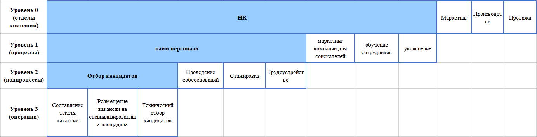
Уровни декомпозиции бизнес-процессов
Уровень функций (операций) всегда будет самым нижним Если есть необходимость декомпозировать до 4 и далее уровней, дублируется уровень подпроцессов (например, 2й и 3й), а на последний встает уровень функций (операций).
Пример с тремя уровнями:

Slide 22
Пример декомпозиции процесса «Управление персоналом»
Примеры декомпозиции бизнес-процессов
Нулевой уровень Сам процесс «Управление персоналом»
Первый уровень Далее на уровне бизнес-сценариев выделяются основные события, которые могут быть реализованы в управлении персоналом. Из них для удобства понимания выберем «Найм персонала».
Второй уровень Существует много различных вариантов найма сотрудников. «Отбор кандидатов» является уже вполне детализированным бизнес-процессом, в котором исполнителям понятен набор систем, документов, функций, вовлеченных в данный бизнес-процесс.
Третий уровень В «Отборе кандидатов» есть свой алгоритм выполнения шагов, одним из которых является «Размещение вакансии на специализированных площадках».

Slide 23
Для того, чтобы самостоятельно научиться декомпозировать процессы, необходимо последовательно ответить на ряд вопросов:
Примеры декомпозиции бизнес-процессов
Выполнение каких задач позволят достигнуть общую цель функции?
Какой набор детальных бизнес-процессов позволяет выполнить бизнес-сценарии?
Какая последовательность шагов необходима для выполнения детального бизнес-процесса?
Из каких операций состоит шаг?

Slide 24
Пример декомпозиции процесса «Логистика»
Примеры декомпозиции бизнес-процессов
Теперь для примера возьмем функцию “Логистика”, основной целью которой является обеспечение материальными объектами заказчика
Выполнение каких задач позволят достигнуть общую цель функции? Это определит набор бизнес-сценариев:
Планирование
Физическое перемещение
Складской учет и контроль потоков материальных объектов

Slide 25
Пример декомпозиции процесса «Логистика»
Примеры декомпозиции бизнес-процессов
Теперь для примера возьмем функцию “Логистика”, основной целью которой является обеспечение материальными объектами заказчика
Какой набор детальных бизнес-процессов позволяет выполнить бизнес-сценарии?
Планирование:
Анализ данных прошлых периодов
Анализ потребности
Анализ предложений
Анализ текущего состояния
Физическое перемещение:
Договорная работа с транспортными компаниями
Составление маршрутов
Договорная работа со складами
Работа с таможней
Мониторинг
Складской учет и контроль потоков материальных объектов:
Рекламация
Оприходование
Отправка / возврат
Инвентаризация
Управление складом

Slide 26
Пример декомпозиции процесса «Логистика»
Примеры декомпозиции бизнес-процессов
Теперь для примера возьмем функцию “Логистика”, основной целью которой является обеспечение материальными объектами заказчика
Какая последовательность шагов необходима для выполнения детального бизнес-процесса? Например, возьмем бизнес-процесс «Договорная работа с транспортными компаниями»:
Подача заявки
Согласование всех условий
Мониторинг перемещения
Получение на складе

Slide 27
Пример декомпозиции процесса «Логистика»
Примеры декомпозиции бизнес-процессов
Теперь для примера возьмем функцию “Логистика”, основной целью которой является обеспечение материальными объектами заказчика
Из каких операций состоит шаг? Например, возьмем шаг «Подача заявки»:
Согласование даты, времени, места, пакета документов, условий упаковки, стоимости
Отправка в ТК
Получения ОС о заявке / утверждение

Slide 28
Процессы верхнего уровня

Slide 29
Оптимальное количество процессов верхнего уровня
Из практического опыта можно сказать, что на верхнем уровне деятельность компании должна быть разбита на 15-20 бизнес-процессов верхнего уровня, что является оптимальным с точки зрения контроля процессов со стороны руководителя (который регулярно получает отчет по каждому из процессов)
Пример:
В одной компании специалистами по описанию процессов было выделено 80 бизнес-процессов верхнего уровня: это обосновывалось тем, что деятельность компании слишком сложная и требует множества бизнес-процессов
При таком подходе генеральному директору приходилось ежемесячно рассматривать 80 отчетов о выполнении ключевых показателей, а также участвовать в выстраивании взаимодействий между этими 80 процессами, складывая их как мелкий пазл
В итоге было принято решение агрегировать многие процессы для оптимизации уровня контроля и интеграции. В результате в этой компании на верхнем уровне стало 18 бизнес-процессов

Slide 30
Важность процессов верхнего уровня
На верхнем уровне все бизнес-процессы должны быть соразмерно важны для достижения стратегии компании: не допускается на верхнем уровне рядом с важными и крупными процессами размещать неважные и мелкие бизнес-процессы
Пример:
В торговой компании, занимающейся дистрибуцией лекарств в группе управленческих бизнес-процессов имеется процесс по управлению товарным запасом. Ранее на верхнем уровне этого процесса не было, однако, с ним связаны три ключевые проблемы и соответствующие им ключевые показатели.
Первый проблемный ключевой показатель — это величина товарного запаса, который достигал значения 6 месяцев продаж (то есть на складе товара лежало на 6 месяцев продаж и склад за год оборачивался всего лишь 2 раза)
Вторым проблемным ключевым показателем по товарном запасу, являлся ассортиментный дефицит, который в определенный периоды времени достигал значения 20%
И третий проблемный ключевой показатель — это доля неликвидной продукции, которая также была высокой
В итоге руководством компании было принято решение о выведении процесса по управлению товарным запасом на верхний уровень и назначении другого ответственного за этот процесс (владельца процесса)
В результате этой работы в течение года все три проблемы по товарному запасу были устранены, а соответствующие три ключевых показателя были значительно улучшены

Slide 31
Главные правила декомпозиции

Slide 32
Главные правила декомпозиции БП
Правило 1 Цель процесса нижнего уровня дополняет цель процесса верхнего уровня, не повторяет и не пересекается с целями других процессов в группе
Пример из Логистики:
Для осуществления основной цели логистики необходимы все три бизнес-сценария из прошлого примера, и их цели добавляют ценности к общему процессу Конечной целью планирования не может являться успешное перемещение товара, однако оно необходимо для успешной реализации сценария перемещения в рамках общей логистики. Таким образом, цели разных сценариев дополняют общую цель, не пересекаясь между собой.
Стоит отметить, что реализация любого из сценариев также может осуществляться независимо от остальных сценариев группы

Slide 33
Главные правила декомпозиции БП
Правило 2 Уровень процесса соответствует уровню граничащих смежных процессов
Существуют ситуации, когда необходимо смоделировать взаимосвязь смежных бизнес-процессов или бизнес-процессы смежных функций. В этом случае при моделировании необходимо соблюдать единообразие уровней всех процессов
Пример:
Представим, что у нас есть группа процессов: «Домашние дела». Внутри этой группы есть другая группа процессов «Уборка», «Стирка» и «Приготовление еды»
Внутри группы «Приготовление еды» процессы: «Приготовление завтрака», «Приготовление обеда», «Приготовление ужина»
А внутри процесса «Приготовление завтрака» мы уже можем раскрыть шаги (операции): «Подготовка необходимых продуктов», «Мытье овощей», «Жарка яичницы», «Заваривание кофе» и т. д.
Мы не можем включать в одну модель самый верхний процесс “Домашние дела” и “Заваривание кофе”, так как они находятся на разных уровнях детализации

Slide 34
Главные правила декомпозиции БП
Правило 3 Входы и выходы процесса соответствуют выходам и входам граничащих процессов
Если процессы последовательно связаны между собой, то выход (результат) первого процесса и вход (триггер) второго процесса должны быть идентичны
Пример:
Если на выходе шага «подача заявки» будет результат «заполненная заявка», то на входе в шаг «согласование всех условий» тоже необходимо обозначать «заполненная заявка», а не «данные по заявке» / «заявка» / «получение заявки»

Slide 35
Прочие виды декомпозиции

Slide 36
Прочие виды декомпозиции
Ролевая разбирается особенность взаимодействия с пользователем на основе его роли. Например, на среднестатистическом сайте всегда существуют роли, у каждой из которых своя модель поведения и свои нужды:
администратор
технический администратор
контент-менеджер
модератор
зарегистрированный пользователь
гость
По сценариям разделение по вопросу «что если». Сценарии можно разделить на позитивные и негативные: в первом случае пользователь достигает своей цели, во втором – нет. Например, при использовании формы авторизации позитивный сценарий – клиент ввел логин, пароль и успешно авторизовался в системе. Негативные сценарии: пароль не подходит, логин не подходит, пароль утерян, неверный пароль вводится много раз и т.д.

Slide 37
Прочие виды декомпозиции
По операциям операции можно объединять Например, вкладка «управление» будет включать в себя целый список операций: удаление, добавление, перемена позиции, смена описания или изображения, смена доступа, смена статуса и т.д.
По бизнес-специфике здесь важно, как функционирует бизнес, по каким сценариям, с какой последовательностью действий, при каких условиях

Slide 38
Сквозные бизнес-процессы

Slide 39
Сквозные бизнес-процессы
Процесс можно считать сквозным, если
участниками процесса являются сотрудники различных структурных подразделений;
деятельность в рамках процесса рассматривается на уровне отделов или сотрудников (операционный уровень);
существует возможность организации контроля оперативной деятельности по процессу и полученных результатов одним руководителем;
результат процесса важен с точки зрения достижения целей организации в целом (или существенной ее части) либо удовлетворения потребностей внешнего потребителя;
существует возможность значительного улучшения деятельности (усиления эффектов синергии) за счет оптимизации межфункционального взаимодействия в рамках процесса.

Slide 40
Сквозные бизнес-процессы
Сквозные процессы обеспечивают ряд позитивных эффектов управлении компанией. Например:
руководители понимают компанию как систему и за счет этого могут не формально, а реально управлять деятельностью своих подчиненных;
бизнес-процессы представлены в виде полной цепочки создания ценности для клиентов, в которой каждый сотрудник может увидеть свою роль, за счёт чего работники могут осознать, зачем они выполняют ту или иную задачу;
выстраивание наиболее эффективной коммуникации между участниками процесса и достижение синергетических эффектов за счёт того, что каждое подразделение осознаёт свою зависимость от предыдущих функций и ответственность перед последующими.

Slide 41
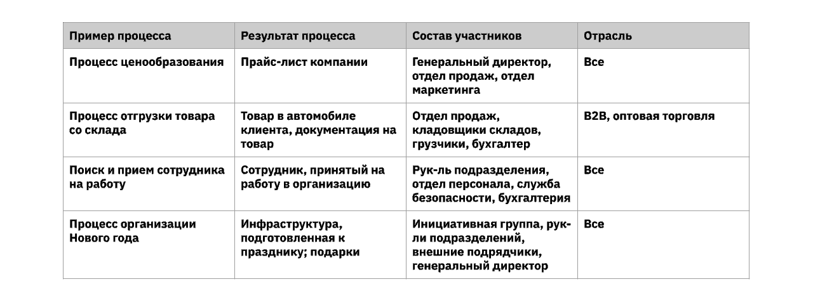
Типовой перечень сквозных бизнес-процессов

Slide 42
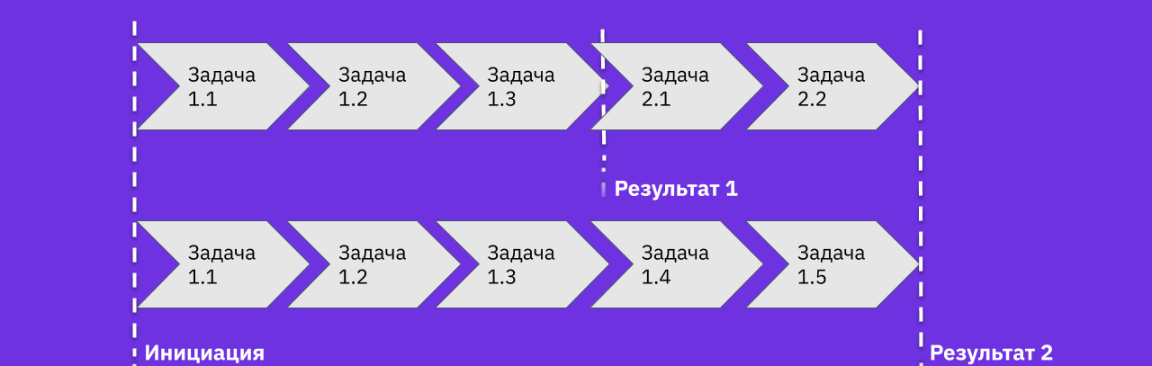
Границы сквозного бизнес-процесса
Важно! Не существует единой универсальной методики выделения и определения границ сквозных бизнес-процессов. Эта задача решается индивидуально для каждого бизнеса в зависимости от целей.

Slide 43
Границы сквозного бизнес-процесса
Существуют международные перечни процессов компании, которые могут облегчить задачу составления общего перечня бизнес-процессов компании и выделения на основании него сквозных бизнес-процессов
Один из самых авторитетных классификаторов процессов ​ — «Общий классификатор процессов для различных отраслей», разработанный американским центром производительности и качества (APQC).
Маркетинг рынка и пожеланий заказчиков
Разработка стратегии
Разработка продукции (услуг)
Организация продаж
Производство и поставка продукции
Организация сервиса (для сервисно-ориентированных организаций)
Обслуживание заказчика и оформление счета-фактуры
Управление человеческими ресурсами
Управление информационными ресурсами
Управление финансовыми и физическими ресурсами
Управление экологией
Управление внешними связями
Управление улучшениями и изменениями

Slide 44
Примеры сквозных бизнес-процессов
В проектах по автоматизации и оптимизации, а также внедрению крупных корпоративных учетных систем уровня ERP также используются эти верхнеуровневые сквозные процессы
H2R | Hire-to-Retire | от найма до увольнения
A2R | Acquire-to-Retire | от приобретения до списания
F2P | Forecast-to-Plan | от прогноза до плана
I2O | Inquiry-to-Order | от запроса до заказа
O2C | Order-to-Cash | от заказа до оплаты
P2M | Plan-to-Move | от планирования до транспортировки
P2P | Plan-to-Produce | от плана до производства
R2R | Record-to-Report | от записи до отчета
S2P | Source-to-Pay | от источника поставки до оплаты

Slide 45
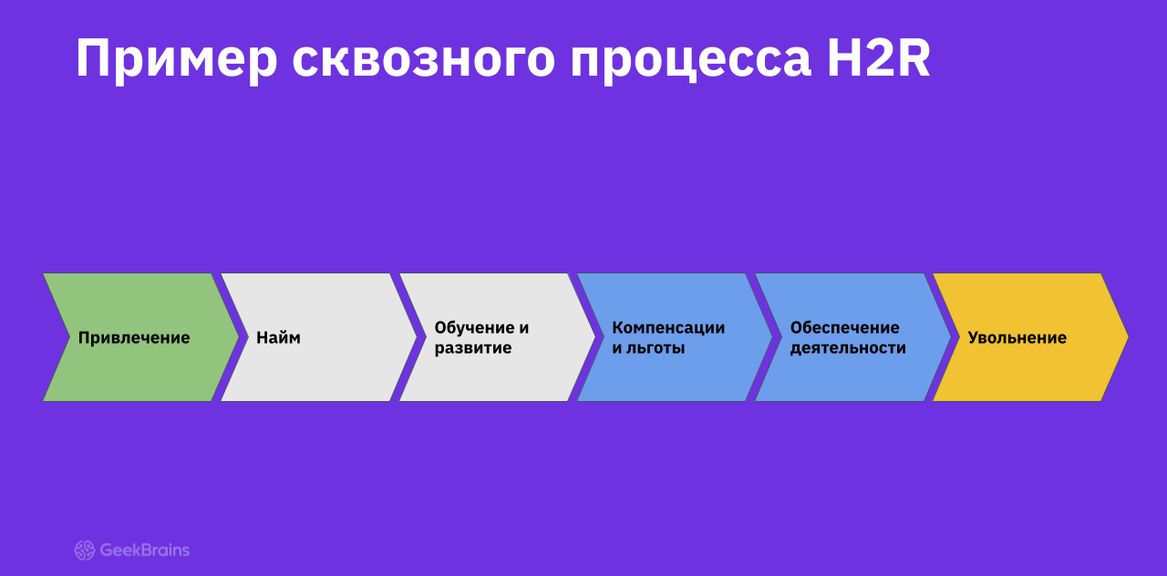
Примеры сквозных бизнес-процессов
Как мы можем заметить, здесь участвует сразу несколько подразделений компании: управление персоналом, бухгалтерия, подразделение, в котором работает сотрудник и т.д.
Различные компании и консультанты включают в эти верхнеуровневые процессы разное количество подпроцессов, а также используют разный функционал в процессах более низкого уровня

Slide 46
Для чего еще нужна декомпозиция

Slide 47
Для чего еще нужна декомпозиция
Для решения сложных задач где решение сложной задачи заменяем решением нескольких простых задач: декомпозиция позволяет привести сложную задачу до понятной структуры, которую можно реализовать
Для оценки ресурсов декомпозиция позволяет оценить ресурсы на задачу: время, деньги и т. д.
Для оценки реалистичности задача может быть со временными ограничениями, финансовыми, прочими блокировками: декомпозировав задачу, можем выбросить некоторые блокировки
Для расстановки приоритетов и делегирования здесь мы можем обозначить приоритеты и что-то делегировать: все это поможет выполнить задачу быстрее

Slide 48

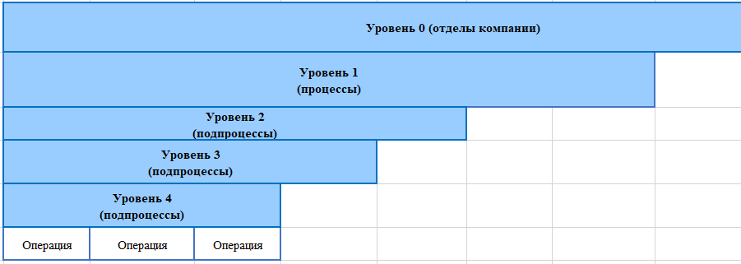
Домашнее задание
Декомпозиция процесса
Выберите процесс нулевого уровня и декомпозируйте до операций второго подпроцесса из него Проще говоря, сделайте две схемы по примеру ниже:
* Выполнять задание можно в Google Docs или Miro

Slide 49
Итоги урока
Мы узнали, что такое декомпозиция бизнес-процессов и для чего она нужна;
Разобрались, какие существуют уровни бизнес-процессов;
Научились разделять бизнес-процессы на эти уровни;
Узнали, что такое сквозной бизнес-процесс.

Slide 50
Вопросы?
Вопросы?
Вопросы?

Slide 51
На следующем уроке
Узнаем основные способы, правила и ключевые элементы в описании бизнес-процессов;
Разберем самые типичные ошибки при описании;
Поговорим про жизненный цикл бизнес-процессов.

Slide 52
Спасибо за внимание!

